Slide 1
Webinar: Neue deutsche Abokurse für Selbstlernende und Lerngruppen
Gottfried Zimmermann & Team
Kompetenzzentrum Digitale Barrierefreiheit
Hochschule der Medien, Stuttgart
Notes:
Anmerkung: Diese Folien lassen sich mit CommonLook in PDF/UA-konformes PDF konvertieren.

Slide 2
Das Kompetenzzentrum Ein starkes interdisziplinäres Team
Notes:
Ein starkes Team mit vielfältigen Schwerpunkten:
Informatik, Medieninformatik
Design
Psychologie
Computerlinguistik
BWL, Marketing

Slide 3
exklusiv INKLUSIV
PRÜFUNG
BERATUNG
TRAINING
Websites
Mobile Apps
Software
Dokumente
Barrierefreiheit in Organisationen
Reifegradmodelle
Erklärung zur Barrierefreiheit
Weiterbildungskurse
Mini-Workshops
Abo-Kurse

Slide 4
Kompetenzzentrum: Abokurse¹
Basispaket
Easy Web Check
Einfacher (nicht vollständiger) Test von Webseiten auf Barrierefreiheit
Selbstbewertung von Websites nach BITV 2.0
BIK BITV-Test selbst durchführen
Ausreichend für Erklärung zur Barrierefreiheit
Einführung
Barrierefreie Dokumente
Gesetze und Veranstaltungen
Ca. 2/3 der Barrieren werden gefunden
Easy App Check
Einfacher (nicht vollständiger) Test von Webseiten auf Barrierefreiheit
Ca. 2/3 der Barrieren werden gefunden
Selbstbewertung von Apps nach BITV 2.0
BIK BITV-Test selbst durchführen
Ausreichend für Erklärung zur Barrierefreiheit
[1] Abo-Kurse: https://barrierefreiheit.hdm-stuttgart.de/abo-kurse/

Slide 5
Unsere Abokurse und Mini-Workshops Das 1x1 der Digitalen Barrierefreiheit
Einführung zur Digitalen Barrierefreiheit
Vielfalt der Benutzerbedürfnisse
Barrierefreies Multimedia
Barrierefreie Word-Dokumente
Barrierefreie PowerPoint-Folien
Barrierefreie PDF-Dokumente
Barrierefreie PDF-Formulare aus Word
Barrierefreie Veranstaltungen
Gesetze und Standards zur Digitalen Barrierefreiheit
Webseiten auf Barrierefreiheit prüfen (Easy Web Check / Selbstbewertung nach BITV)
Apps auf Barrierefreiheit prüfen (Easy App Check / Selbstbewertung nach BITV)
Mini-Workshops: https://barrierefreiheit.hdm-stuttgart.de/workshops
Abo-Kurse: https://barrierefreiheit.hdm-stuttgart.de/abo-kurse/

Slide 6
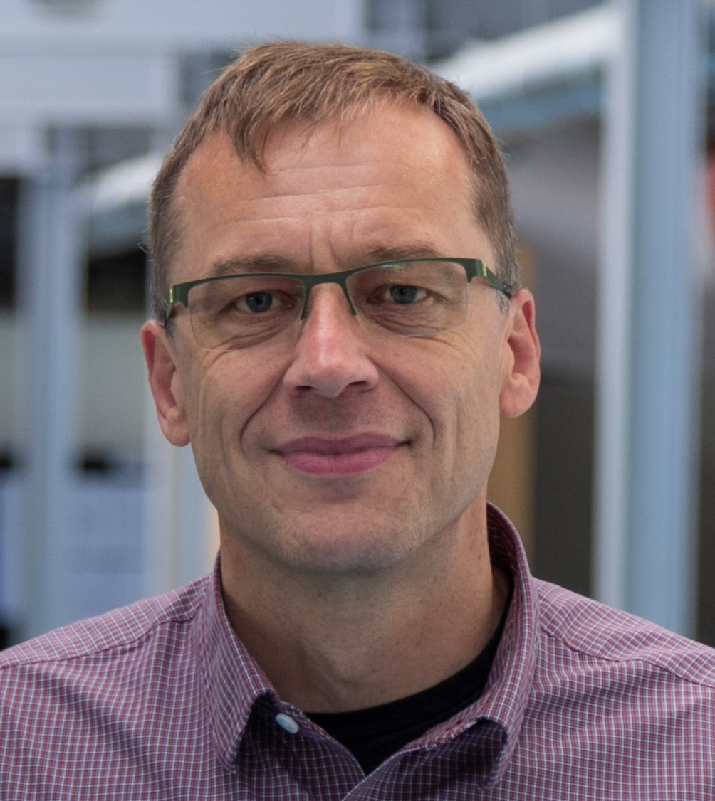
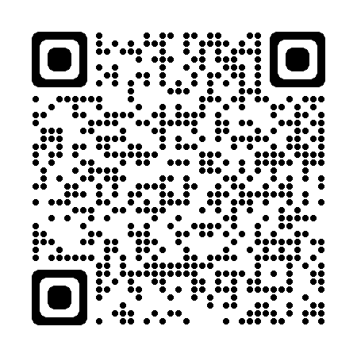
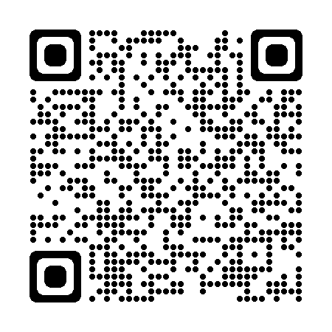
Gottfried Zimmermann Kompetenzzentrum Dig. Barrierefreiheit Hochschule der Medien, Stuttgart Alle Rechte vorbehalten
6
Folgen Sie mir auf LinkedIn: linkedin.com/in/gzimmermann
Bestellen Sie unseren Newsletter: barrierefreiheit.hdm-stuttgart.de/newsletter

